Slide 1
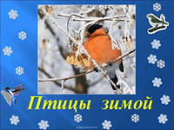
Тема проекта:
«Поможем птицам зимой»

Slide 2
Тип проекта:
познавательно-исследовательский.
Возраст детей:
I младшая группа «Солнышко»
II младшая группа «Яблонька».
Период выполнения проекта: неделя.

Slide 3
Цель проекта:
Дать детям представление о птицах, об их внешнем виде, повадках, об особенностях их жизни зимой;
Воспитывать любовь и заботливое отношение к пернатым.

Slide 4
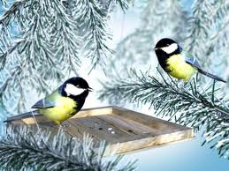
Проблема:
Недостаточные представления о зимующих птицах у детей младшего дошкольного возраста

Slide 5

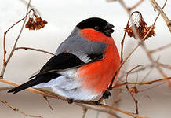
проекта
Участники
Дети 1 младшей группы
Дети 2 младшей группы.
Воспитатели:
Усагина Л. А.
Сотникова Л.Ю.
Хуснудинова И.В.
Веселова Е. К.
Родители

Slide 6
Задачи
Познакомить детей с зимующими птицами: воробьями, сороками, синицы, снегири, вороны, голуби; с особенностями их поведения (им зимой холодно и голодно, их надо подкармливать, для этого необходимо делать кормушки и каждый день насыпать туда корм).
Поощрять и поддерживать самостоятельные наблюдения за птицами;
Развивать умение общаться со взрослыми, отвечать на вопросы по прочитанному, вести диалог;
Развивать умение общаться со сверстниками в процессе игровой деятельности;
Развивать познавательную активность, мышление, воображение, коммуникативные навыки;
Развивать продуктивную деятельность детей, совершенствовать навыки и умения в рисовании, лепке, аппликации; развивать творческие способности;
Привлечь воспитанников и родителей к данной проблеме

Slide 7
Расширение знаний детей о жизни птиц, воспитание гуманного, заботливого
отношения к миру природы и окружающего
мира в целом.
Повышение у детей познавательной
активности, самостоятельности,
творчества, коммуникативности
Ожидаемые результаты
дети
Обогатился словарь детей
Оформление и пополнение экологического ‘уголка пособиями о птицах.
Выставка рисунков и поделок: « Зимующие птицы»

Slide 8
Виды деятельности | Первая младшая группа «Солнышко» | Вторая младшая группа «Яблонька»
Наблюдение на прогулки за птицами и их повадками(вороной, воробьями, синичкой, голубями)
Рассматривание иллюстраций птиц | Ворона, воробей, голубь, сорока, синичка, снегирь.
Беседа по картине | «Дети кормят птиц зимой» | «Зимующие птицы» «Птицы в парке« «Птицы на кормушке»
 |  | Составление описательного рассказа про птиц (по схеме)
Чтение художественной литературы | А. Барто «Птичка» Чтение потешки «Сорока белобока кашу варила…» Разучивание потешке «Сорока белобока…» Пальчиковая игра «Сорока белобока..» | Л. Толстой «Птичка» А. Барто «Страшная птица» С. Маршак «Где обедал воробей?» Отгадывание загадок о зимующих птицах Пальчиковая игра: «Сколько птиц к кормушке нашей прилетело…»

Slide 9
Виды деятельности | Первая младшая группа "Солнышко» | Вторая младшая группа «Яблонька»
Дидактические игры Развивающие игры | «Кто какую песенку поёт» «Назови и покажи зимующих птиц» «Посади птиц на дерево» «Собери птичку» «Найди птичку которую покажу» «Собери птичку» (из 2-3 частей) « Собери птичку» (из блоков Дьенеша) | «Кто какую песенку поёт» «Зимующие птицы», «Назови и покажи зимующих птиц» «Угадай, что за птица» «Составь птичку» из 4-5 частей
Прослушивание аудиодиска «Голоса птиц»
Рисование | « Зёрнышки для птичек». | «Снегири»
Лепка | «Рябинка для снегиря» | «Птичка»
Аппликация |  | «Птичка на кормушку прилетела»
Подвижные игры | «Птички летают» «Птички в гнёздах» | «Воробушки и автомобиль» «Воробушки и кот» «Кот и птицы»

Slide 10
Виды деятельности | Первая младшая группа «Солнышко» | Вторая младшая группа «Яблонька»
Работа с родителями | Рекомендации для родителей: понаблюдать вместе с детьми за птицами во время прогулки | Рекомендации для родителей: изготовить совместно с детьми кормушку для птиц

Slide 11
I этап
Подобрать методическую литературу по теме.
Подобрать художественную литературу по теме.
Подобрать дидактический материал, наглядные пособия (альбомы для рассматривания, картины, настольные игры)

Slide 12
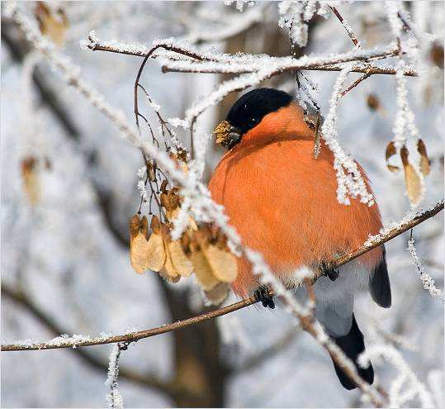
II этап
Основной

Slide 13
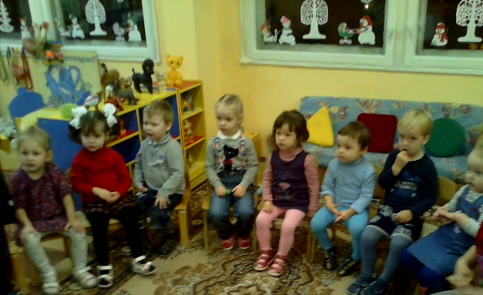
Беседа по картине
«Дети кормят птиц зимой»

Slide 14
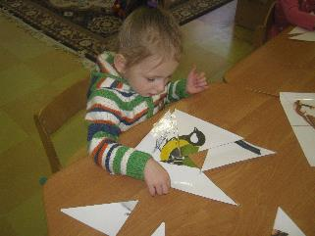
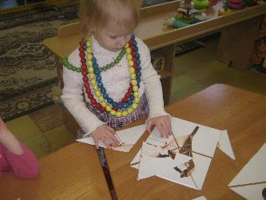
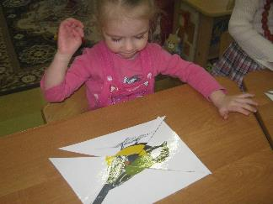
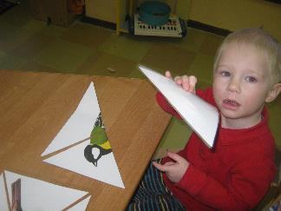
I младшая группа
Дидактическая игра « Собери птичку»

Slide 15
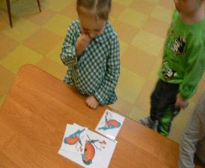
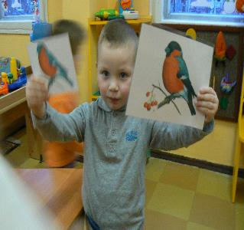
Дидактическая игра
«Найди птичку, которую назову»

Slide 16
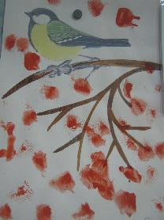
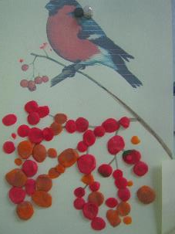
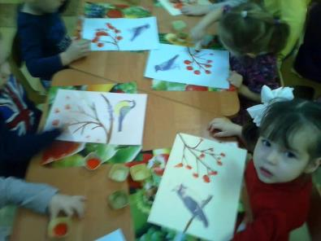
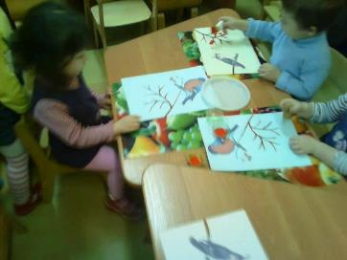
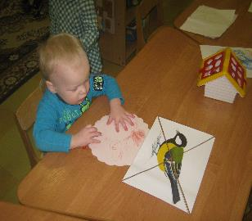
Художественная деятельность
I младшая группа «Солнышко»

Slide 17
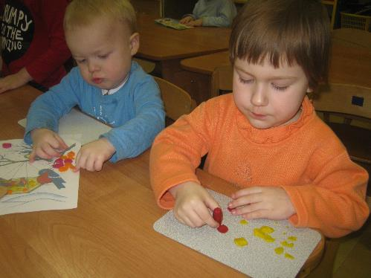
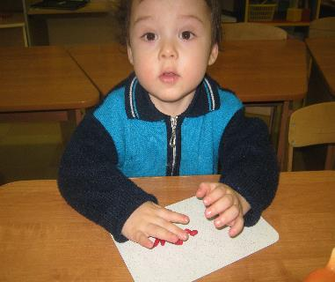
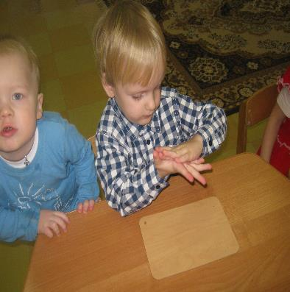
Лепка «Ягоды для птички»
I младшая группа «Солнышко»

Slide 18
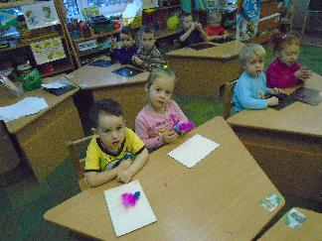
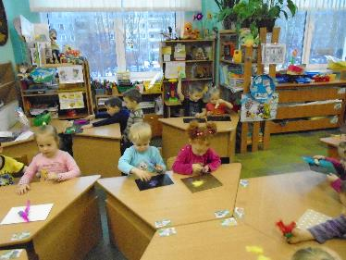
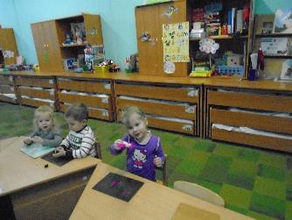
Лепка «Птичка»
II младшая группа «Яблонька»

Slide 19
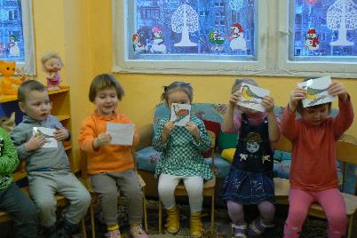
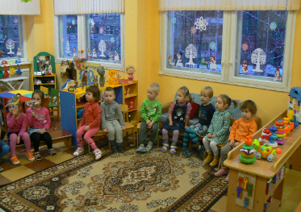
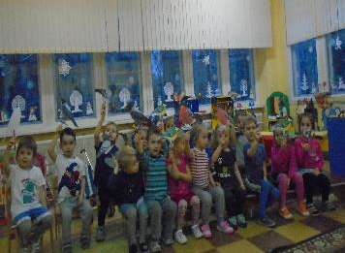
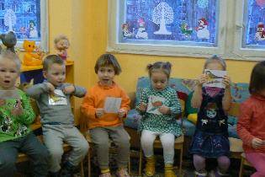
В гостях у группы «Солнышко»

Slide 20
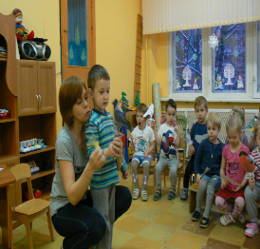
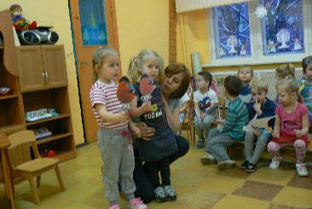
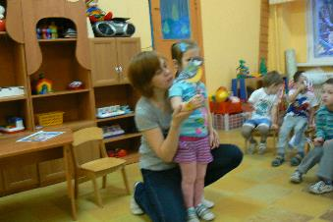
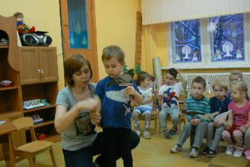
Составление описательного рассказа
«Зимующие птицы»

Slide 21
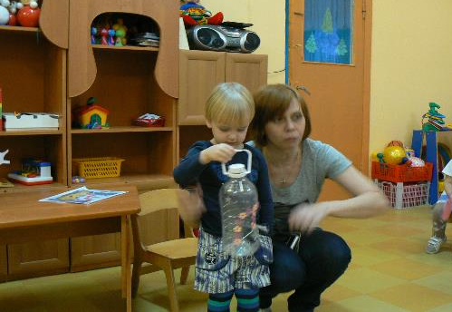
Для детей группы «СОЛНЫШКО» подарок –кормушка для птиц

Slide 22
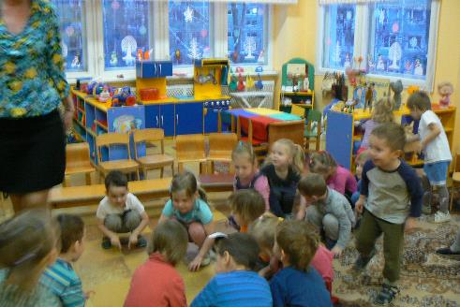
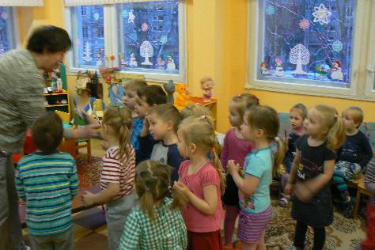
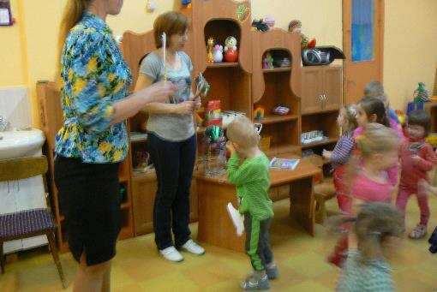
Совместная подвижная игра
«Птички летают»

Slide 23
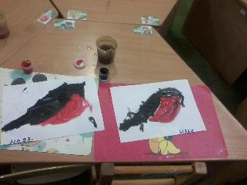
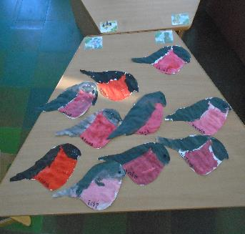
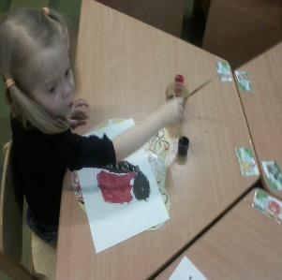
Художественное творчество II младшая группа «Яблонька»
«Снегири»

Slide 24
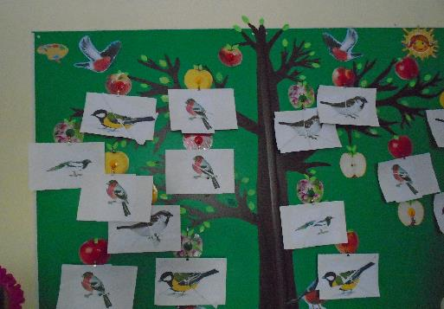
Художественное творчество
Аппликация «Зимующие птицы»
(собери из частей и наклей)

Slide 25
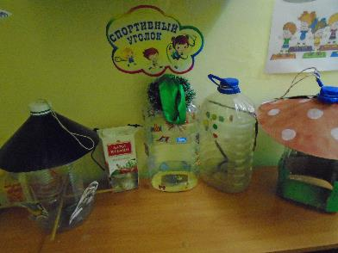
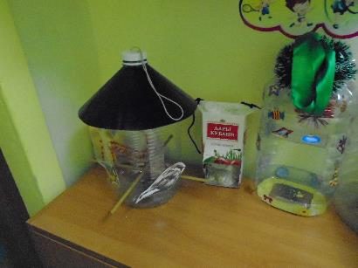
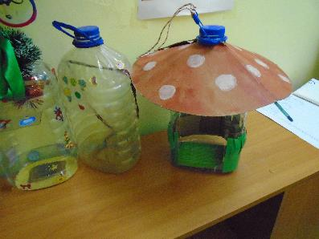
Работа с родителями
«Кормушка для птиц»

Slide 26
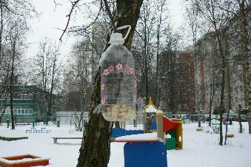
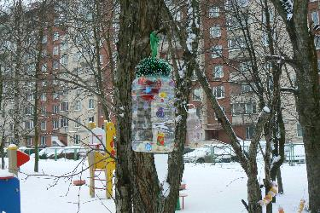
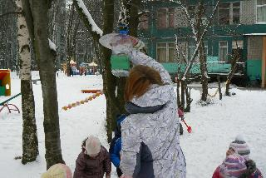
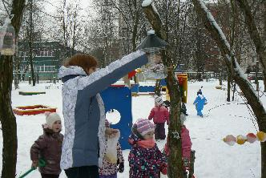
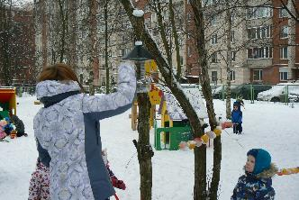
Кормушки на участке

Slide 27
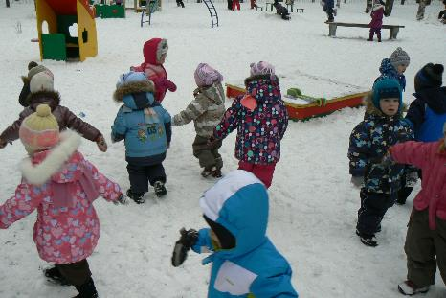
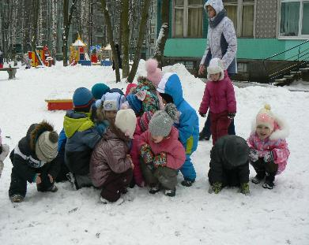
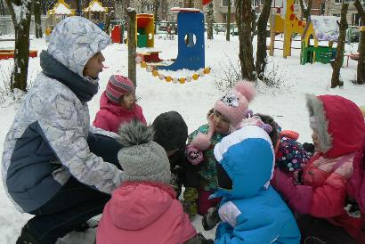
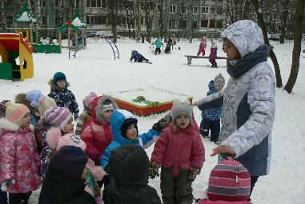
Подвижные игры на улице вместе с группой «Солнышко»

Slide 28



Подвижные игры на улице

Slide 29
СПАСИБО ЗА ВНИМАНИЕ

